Slide 1
«Основные проблемы при взаимодействии референс-лаборатории Центра лабораторной диагностики с медицинскими организациями округа
Врач клинической лабораторной диагностики
Лаврова Юлия Андреевна

Slide 2
ПОКАЗАТЕЛИ ЗАБОЛЕВАЕМОСТИ ПО ВИЧ В РФ на 30 июня 2023
Общее число выявленных случаев ВИЧ-инфекции среди граждан Российской Федерации (подтвержденных в иммунном блоте) с 1987 г. до 30 июня 2023 г. достигло, по предварительным данным, 1 664 149.
На 30 июня 2023 г. в стране проживало 1 188 999 россиян с лабораторно подтвержденным диагнозом ВИЧ-инфекции, исключая 475 150 больных, умерших за весь период наблюдения (28,6%).
В I полугодии 2023 г. было выявлено 42 106 положительных результатов при референс-исследовании в иммунном блоте или ПЦР у обследованных на ВИЧ, что на 3,1% больше, чем в 2022 г.
(по данным специализированного научно-исследовательского отдела эпидемиологии и профилактики СПИД ЦНИИ эпидемиологии Роспотребнадзора).

Slide 3
Показатели заболеваемости ВИЧ по ХМАО на 2 октября 2023г.
Зарегистрировано с 1 января 2023 г. по 2 октября 2023г. ВИЧ-инфицированных с подтвержденным диагнозом – 523:
из них детей до 18 лет – 7;
количество родов у ВИЧ-инфицированных женщин – 131;
Проживает ВИЧ-инфицированных в ХМАО – 16700.
Выявлено иностранных граждан-33.
Преобладает наркотический и половой пути передачи

Slide 4
Задачи отдела инфекционной иммунологии в составе Центра лабораторной диагностики
Ве­рифи­кация ре­зуль­та­тов скри­нин­го­вых ис­сле­дова­ний
Пос­та­нов­ка ла­бора­тор­но­го ди­аг­но­за "ВИЧ-ин­фекция"
Им­му­ноло­гичес­кий и ви­русо­логи­чес­кий мо­нито­ринг ВИЧ-ин­фи­ циро­ван­ных
Мо­нито­ринг эф­фектив­ности ан­ти­рет­ро­вирус­ной те­рапии, вклю­чая кон­троль ре­зис­тен­тнос­ти
Ус­та­нов­ле­ние ВИЧ-ста­туса де­тей, рож­денных ВИЧ-ин­фи­циро­ван­ны­ми ма­теря­ми
Ди­аг­ности­ка оп­порту­нис­ти­чес­ких за­боле­ваний
Ви­русо­логи­чес­кий мо­нито­ринг эф­фектив­ности ле­чения ви­рус­ных ге­пати­тов В и С у ВИЧ-ин­фи­циро­ван­ных
Кон­троль ка­чес­тва скри­нин­го­вых ис­сле­дова­ний

Slide 5
Приказ департамента здравоохранения хмао-югры №1302 от 31.08.2023г.
«О мониторинге обследования на ВИЧ-инфекцию в Ханты-Мансийском автономном округе – Югре»
Приложение 1
Форма
статистического наблюдения № 2304 «Форма мониторинга обследования населения Ханты-Мансийского автономного округа – Югры на антитела к ВИЧ»
_____________________________________________________
108 – доноры крови, плазмы крови, других биологических жидкостей.
115 – врачи, средний и младший медицинский персонал Центров по профилактике и борьбе со СПИД, медицинских организаций, занятые непосредственно обследованием, диагностикой, лечением, обслуживанием, а также проведением судебно-медицинской экспертизы и другой работы с лицами, инфицированными вирусом иммунодефицита человека.
111 – лица, при призыве на военную службу.
111а – лица, поступающие на военную службу по контракту.
200 – иностранные граждане и лица без гражданства.
200/э – иностранные граждане, и лица без гражданства при оказании им экстренной медицинской помощи
101 – обследованные добровольно по инициативе пациента
102 – больные с подозрением или подтвержденным диагнозом «наркомания», потребители инъекционных наркотиков.
102/а – лица, употребляющие психоактивные вещества.
103 – мужчины,имеющие секс с мужчинами.
104 – лица с подозрением или подтвержденным диагнозом заболеваний, передающихся половым путем.
105 – лица,занимающиеся оказанием коммерческих сексуальных услуг, проституцией.

Slide 6
109 – беременные независимо от планов женщины по вынашиванию или прерыванию беременности.
109/а – беременные, имеющие высокий риск заражения ВИЧ.
110 – мужья, половые партнеры всех женщин, поставленных на учет по беременности.
112 – лица,находящиеся в местах лишения свободы.
114 – больные с клиническими проявлениями ВИЧ-инфекции, СПИД-индикаторных заболеваний.
116 – обследованные на ВИЧ в соответствии со стандартами оказания мед.помощи, клиническими рекомендациями (кроме больных гепатитами В и С)
116/а – обследованные на ВИЧ при обращении по поводу инвазивных манипуляций или хирургических вмешательств ( кроме больных гепатитами В и С)
117 – больные с подозрением или подтвержденным диагнозом острого гепатита В или гепатита С.
118/а – внутренние трудовые мигранты, включая работающих вахтовым методом.
118/б – умершие лица.
121 – половые контакты с ВИЧ-инфицированными
122 – лица, имевшие контакт с ВИЧ за исключением случаев, соответствующих 121/а, 123,124.
123 – наркотические контакты с ВИЧ-инфицированными.
124 – дети, рожденные ВИЧ-инфицированными матерями.
125 – участники аварийной ситуации с попаданием крови и биологических жидкостей под кожу, на кожу и слизистые.

Slide 7
Ошибки при оформлении направления на иммунный блот
Не тот код услуги
Не заполнены все графы в направлении
Не указан код контингента
Направление не уйдет « в работу»
Обязательно указывать ИФА1/ИФА2( основание для направления в ИБ), указывать наименование диагностической тест-системы, ее серия, срок годности
Обязательно для формы федерального статистического наблюдения N 4 "Сведения о результатах исследования крови на антитела к ВИЧ"

Slide 8
Недостаточное количество биоматериала является поводом для отказа в исследовании методом иммунного блота
не менее 600 мкл, так как согласно СанПиН 3.3686-21 п.630. Необходимо принять меры по обеспечению сохранности сывороток ВИЧ-инфицированных в течение не менее одного года с момента постановки диагноза для обеспечения возможности проведения референс-исследований.

Slide 9
СанПиН 3.3686-21 "Санитарно-эпидемиологические требования по профилактике инфекционных болезней"
п.628. Повторные обследования методом иммунного блота у лиц с установленным ранее диагнозом "ВИЧ-инфекция" не проводятся.
Проверить пациента в ФР ВИЧ!
Из 224 проб, присланных на иммунный блот с 01.01.2023-01.09.2023г., 30 проб оказались пациентов с э№.

Slide 10
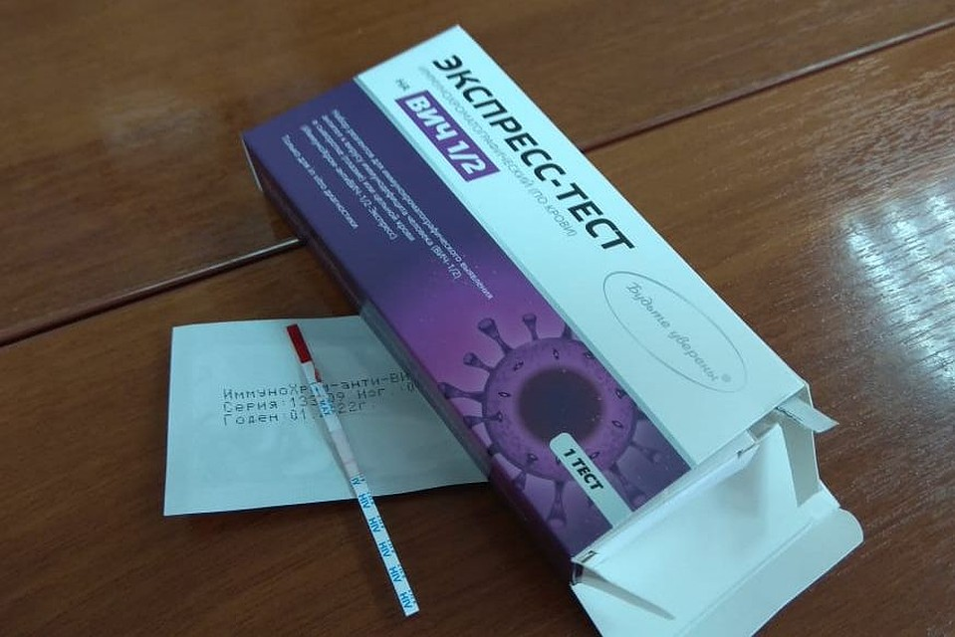
Простые (быстрые) тесты для определения специфических антител к ВИЧ выполняются без специального оборудования менее чем за 30 минут. В качестве исследуемого материала может использоваться кровь, сыворотка, плазма крови и слюна (околодесневая жидкость).

Slide 11
Области применения простых (быстрых) тестов:
вертикальная профилактика, предоставляющее тестирование беременных женщин с неизвестным ВИЧ-статусом в предродовом периоде, при экстренном родовспоможении (для назначения медикаментозной профилактики ВИЧ-инфекции в родах) и другие ургентные ситуации;
постконтактная профилактика ВИЧ-тестирование на ВИЧ в случае аварийной ситуации;
скрининговое обследование на ВИЧ-инфекцию в случае проведения санитарно-противоэпидемических (профилактических) мероприятий;
самотестирование на ВИЧ;

Slide 12
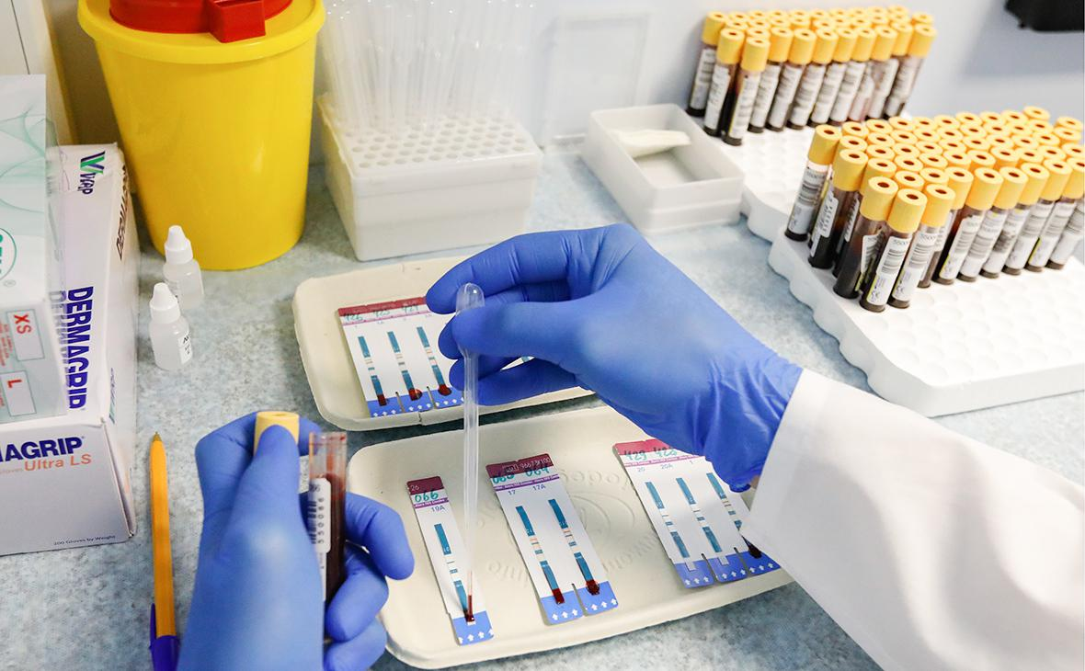
Выдача заключения о наличии или отсутствии ВИЧ-инфекции только по результатам простого (быстрого) теста не допускается.
Неверно указывать результат экспресс-теста в направлении на иммунный блот .

Slide 13
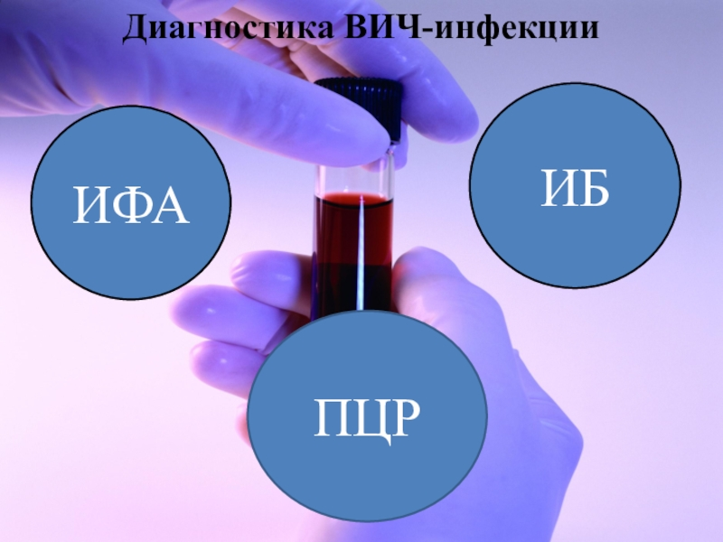

Slide 14
Лабораторная диагностика ВИЧ-инфекции
Скрининг
Референс
На первом этапе (скрининг) в случае получения положительного результата в диагностических тестах, одновременно выявляющих антитела к ВИЧ 1, 2 и антиген р24, анализ проводится последовательно еще 2 раза (с той же сывороткой и в той же тест-системе).
Если получены два положительных результата из трех постановок, сыворотка считается первично-положительной и направляется в референс-лабораторию для дальнейшего исследования.
На втором этапе (подтверждение результатов скринингового исследования в референс-лаборатории) первично положительная сыворотка повторно исследуется в диагностических тестах, одновременно выявляющих антитела к ВИЧ 1, 2 и антиген р24, во второй тест-системе другого производителя, отличающейся от первой по составу антигенов, антител или формату тестов.

Slide 15
Референс-диагностика
Отрицательный результат
Положительный результат
При получении отрицательного результата сыворотка повторно исследуется в третьей тест-системе, отличающейся от первой и второй по составу антигенов, антител или формату тестов. В случае получения отрицательного результата (во второй и третьей тест-системах) выдается заключение об отсутствии антител/антигенов ВИЧ.
При получении положительного результата (во второй и (или) третьей тест-системе) сыворотку необходимо исследовать в иммунном или линейном блоте. При необходимости сокращения сроков установления диагноза ВИЧ-инфекции и незамедлительного назначения АРТ пациенту в качестве подтверждающего исследования вместо иммунного или линейного блота может быть проведено определение РНК ВИЧ молекулярно-биологическими методами.

Slide 16
СанПиН 3.3686-21 "Санитарно-эпидемиологические требования по профилактике инфекционных болезней"
Для подтверждения результатов в отношении ВИЧ применяются подтверждающие тесты (иммунный, линейный блот и определение РНК/ДНК ВИЧ молекулярно-биологическими методами).
При необходимости сокращения сроков установления диагноза ВИЧ-инфекции и незамедлительного назначения АРТ пациенту в качестве подтверждающего исследования вместо иммунного или линейного блота может быть проведено определение РНК ВИЧ молекулярно-биологическими методами.

Slide 17
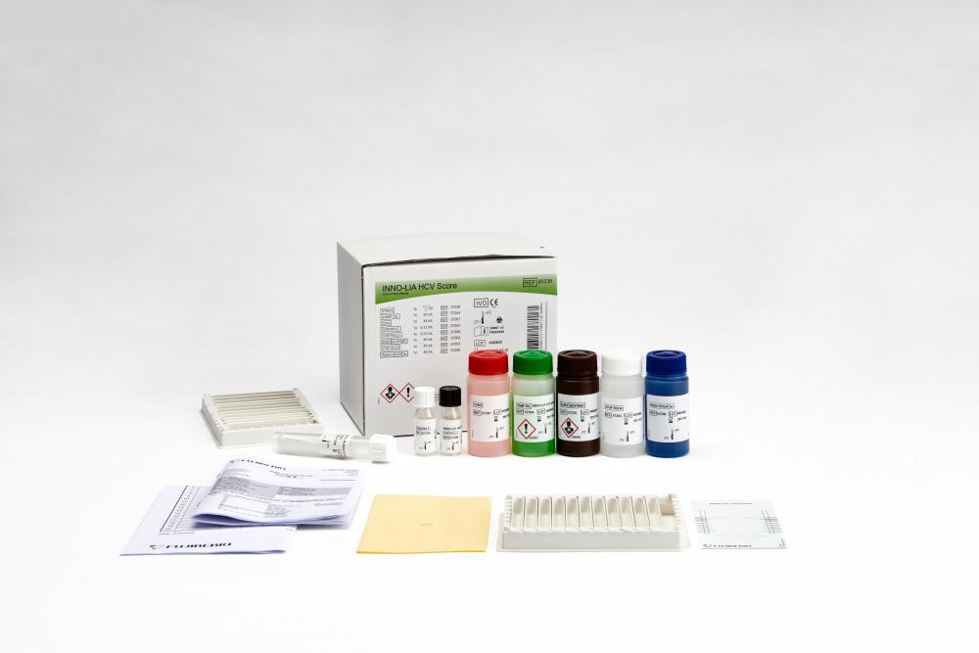
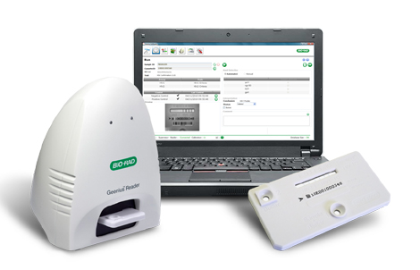
Тест-системы для подтверждения вич методом иммунного блота

Slide 18
Сложности в лабораторной диагностике ВИЧ-инфекции
Пациент А., 1978г.р., код контингента- 114, больные с клиническими проявлениями ВИЧ-инфекции. Забор крови 05.08.2023г.
Результат имунного блота, тест-система ИнноЛиа ВИЧ 1,2-отрицательный.
Наименование тест-системы | Опкр/ОПобразца | Результат ИФА
Genscreen Ultra HIV Ag/Ab | 0,233/0,799 | положительный
Elecsys HIV Ag/Ab Combi PT | 1,0/3,48 | положительный
КомбиБест ВИЧ 1,2 Аг/Ат | 0,165/0,4 | положительный
sgp 120 | gp 41 | p31 | p24 | p17
- | - | - | - | -

Slide 19
Пациент А., 1978г.р., забор крови 10.10.2023г.
Сложности в лабораторной диагностике ВИЧ-инфекции
Наименование тест-системы | Опкр/ОПобразца | Результат ИФА
Genscreen Ultra HIV Ag/Ab | 0,251/0,228 | «серая зона»
Elecsys HIV Ag/Ab Combi PT | 1,0/0,401 | отрицательный
КомбиБест ВИЧ 1,2 Аг/Ат | 0,150/0,376 | положительный
sgp 120 | gp 41 | p31 | p24 | p17
- | - | - | - | -
Результат иммунного блота-отрицательный.

Slide 20

Взаимодействие и диалог лаборатории и врача-клинициста- залог повышения эффективности диагностики и успешной постановки диагноза.
19.10.2023г ПАЦиЕНТУ выполнен ПЦР ДНК ВИЧ (Набор "АмплиСенс® ДНК-ВИЧ-FL»).
Результат-отрицательный.

Slide 21

Главная цель взаимодействия референс-лаборатории с другими медицинскими учреждениями : создание слаженной системы лабораторной диагностики ВИЧ, объединенной общими целями, повышение эффективности лечебно-диагностического процесса за счет увеличения объема лабораторной диагностически значимой информации, получаемой лечащими врачами из централизованной лаборатории.

Slide 22
Спасибо за внимание!

